Slide 1
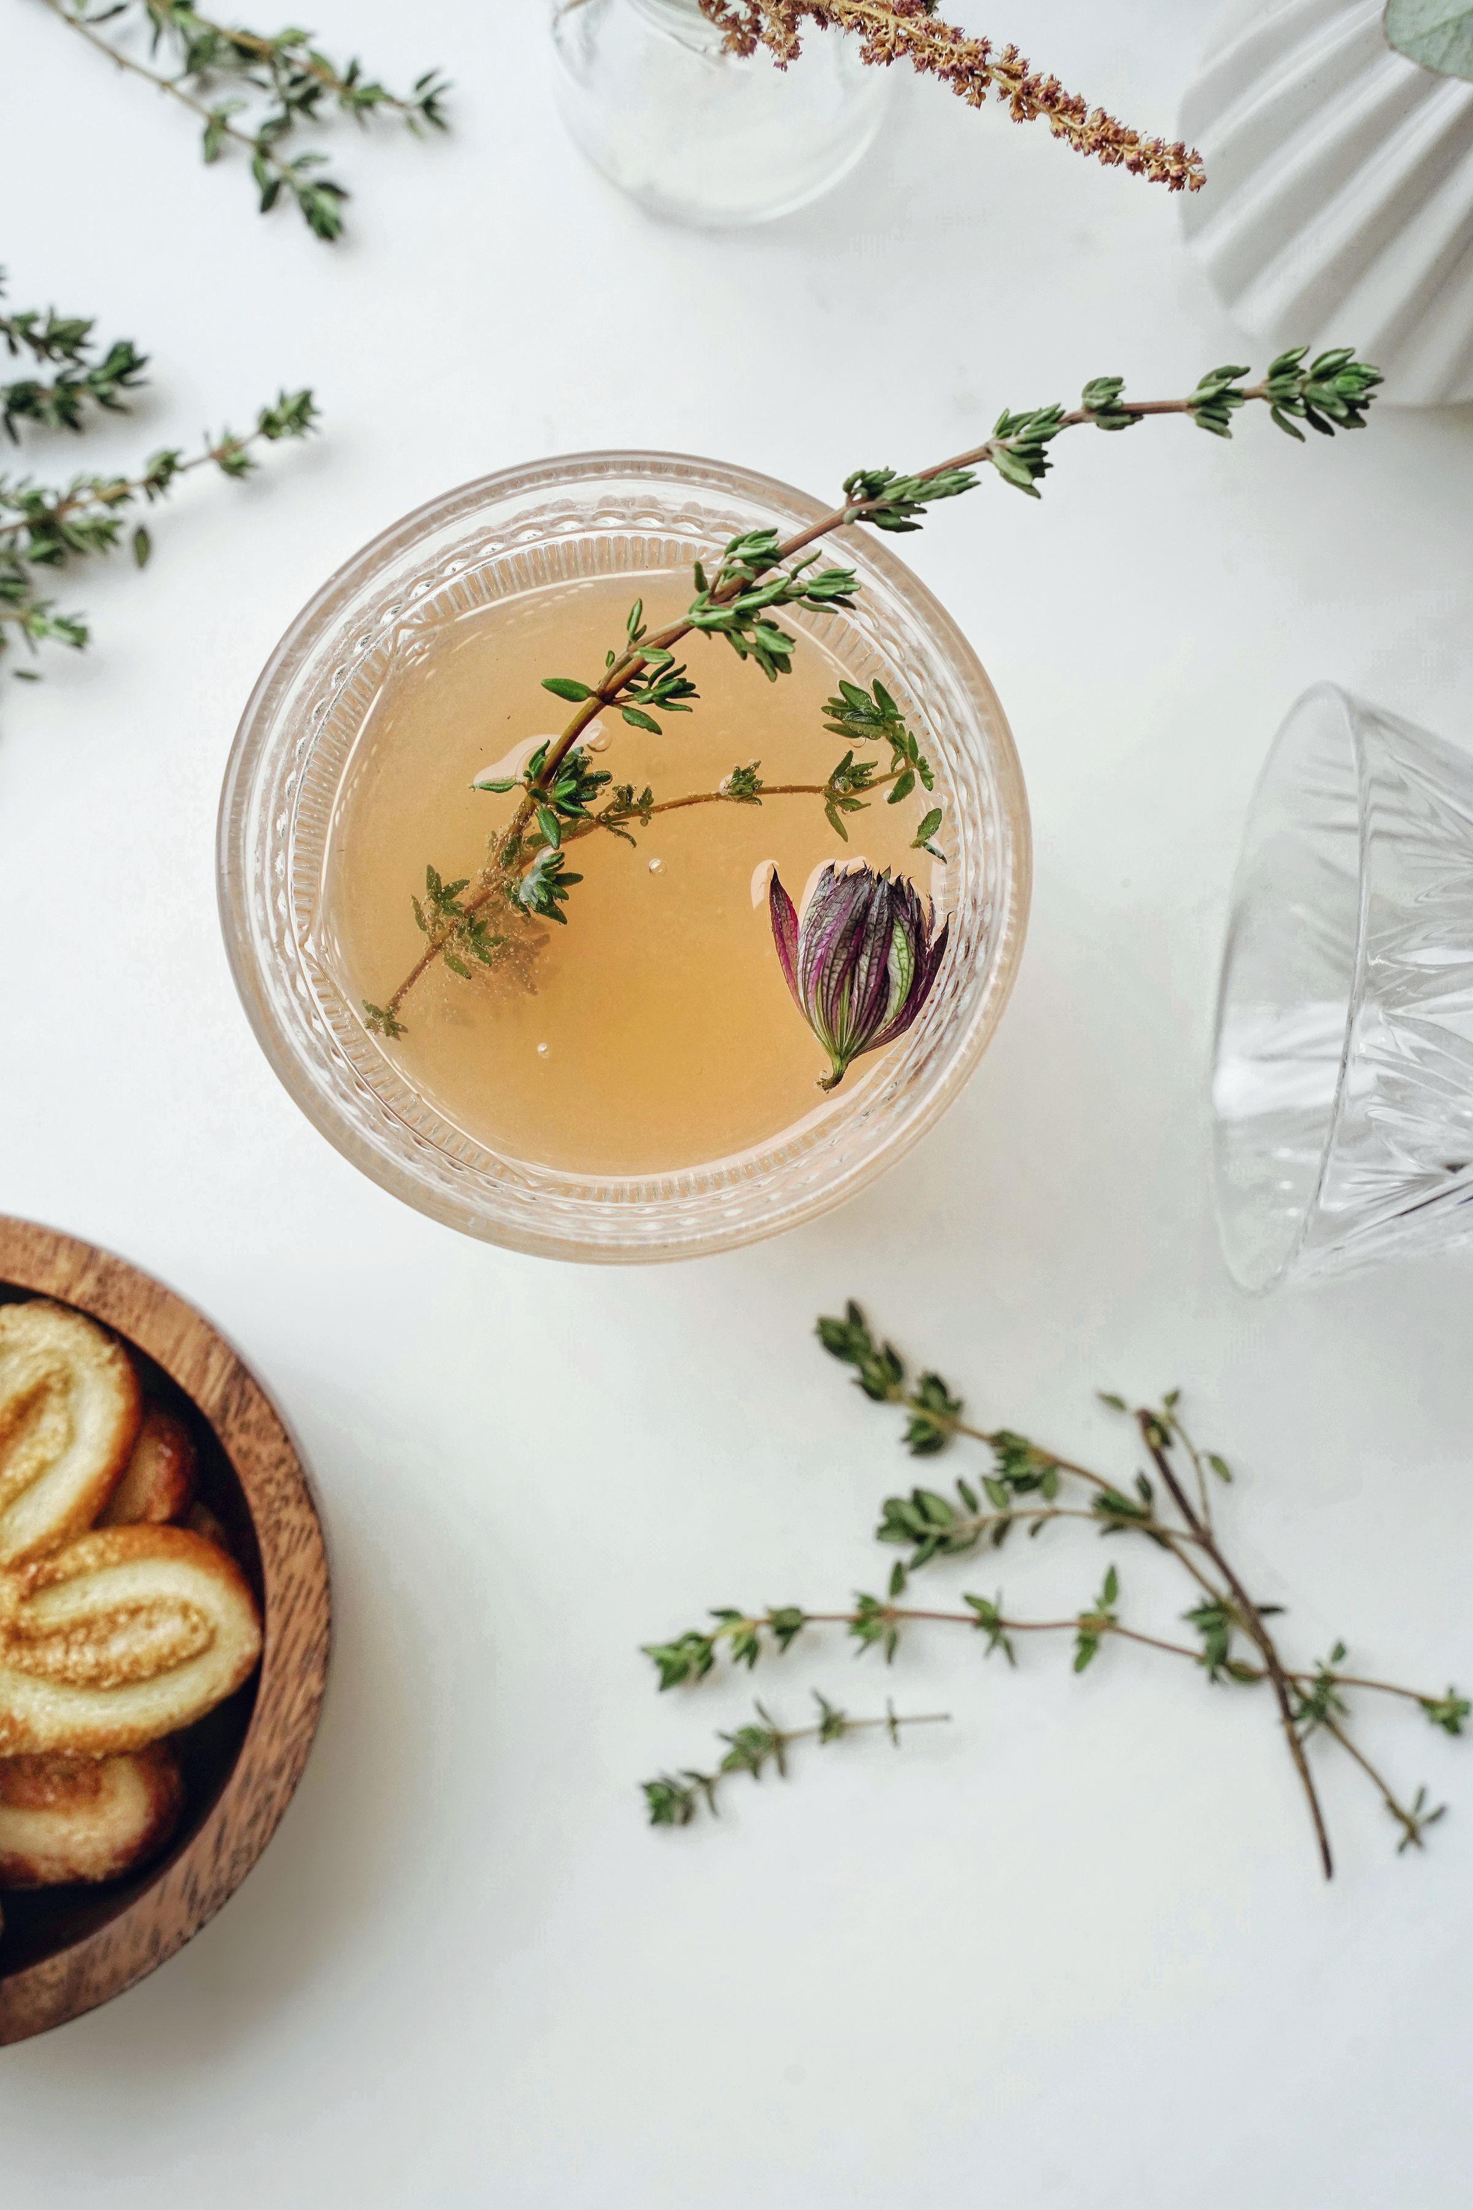


2025 モバイルアプリ制作実習
企画・仕様書
2025年5月07日
薄井彩花

Slide 2
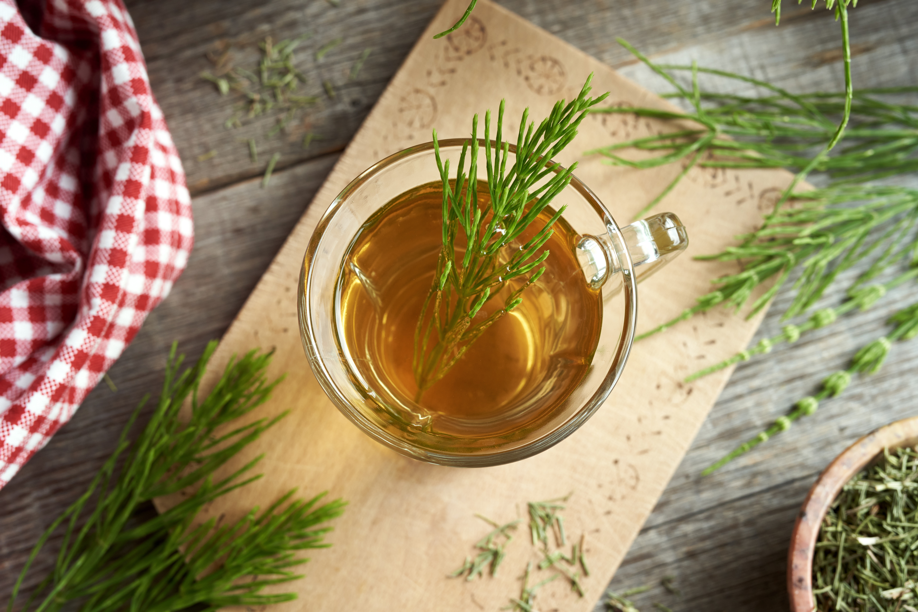
目次
問題提起
提案
概要
ターゲットユーザー
使用技術スタック
アプリの仕様説明
実機
感想とか？

Slide 3


1.問題提起
最近体の調子はいかがでしょうか？
椅子での作業やPC作業って…
・慢性的な肩こり
・慢性的な猫背による姿勢悪化
・眼精疲労
・血流抑制からの冷え性
・足のむくみ 手首への疲労
・集中力の低下
・疲労感が増す
・ストレスを感じやすくなる

Slide 4


ハーブティーと健康の親和性
身体面への効果
精神面への効果
眼精疲労の改善
冷え性の改善
肩こりの軽減
ストレス軽減
疲労感軽減
セロトニンの増加による幸福を感じる
ハーブティーを飲むことで
身体・精神面への良い影響がある

Slide 5
2.提案
そんな皆さんへ
日常的に椅子に座るエンジニア職の皆さん
お手元にあるコーヒーカップにひと手間加えませんか？
いつも飲んでいる飲み物をハーブティーに変えるだけ
自分の体の悩みに合わせた調合ハーブティーで
いつもの作業をより快適に体に優しくできます！

Slide 6
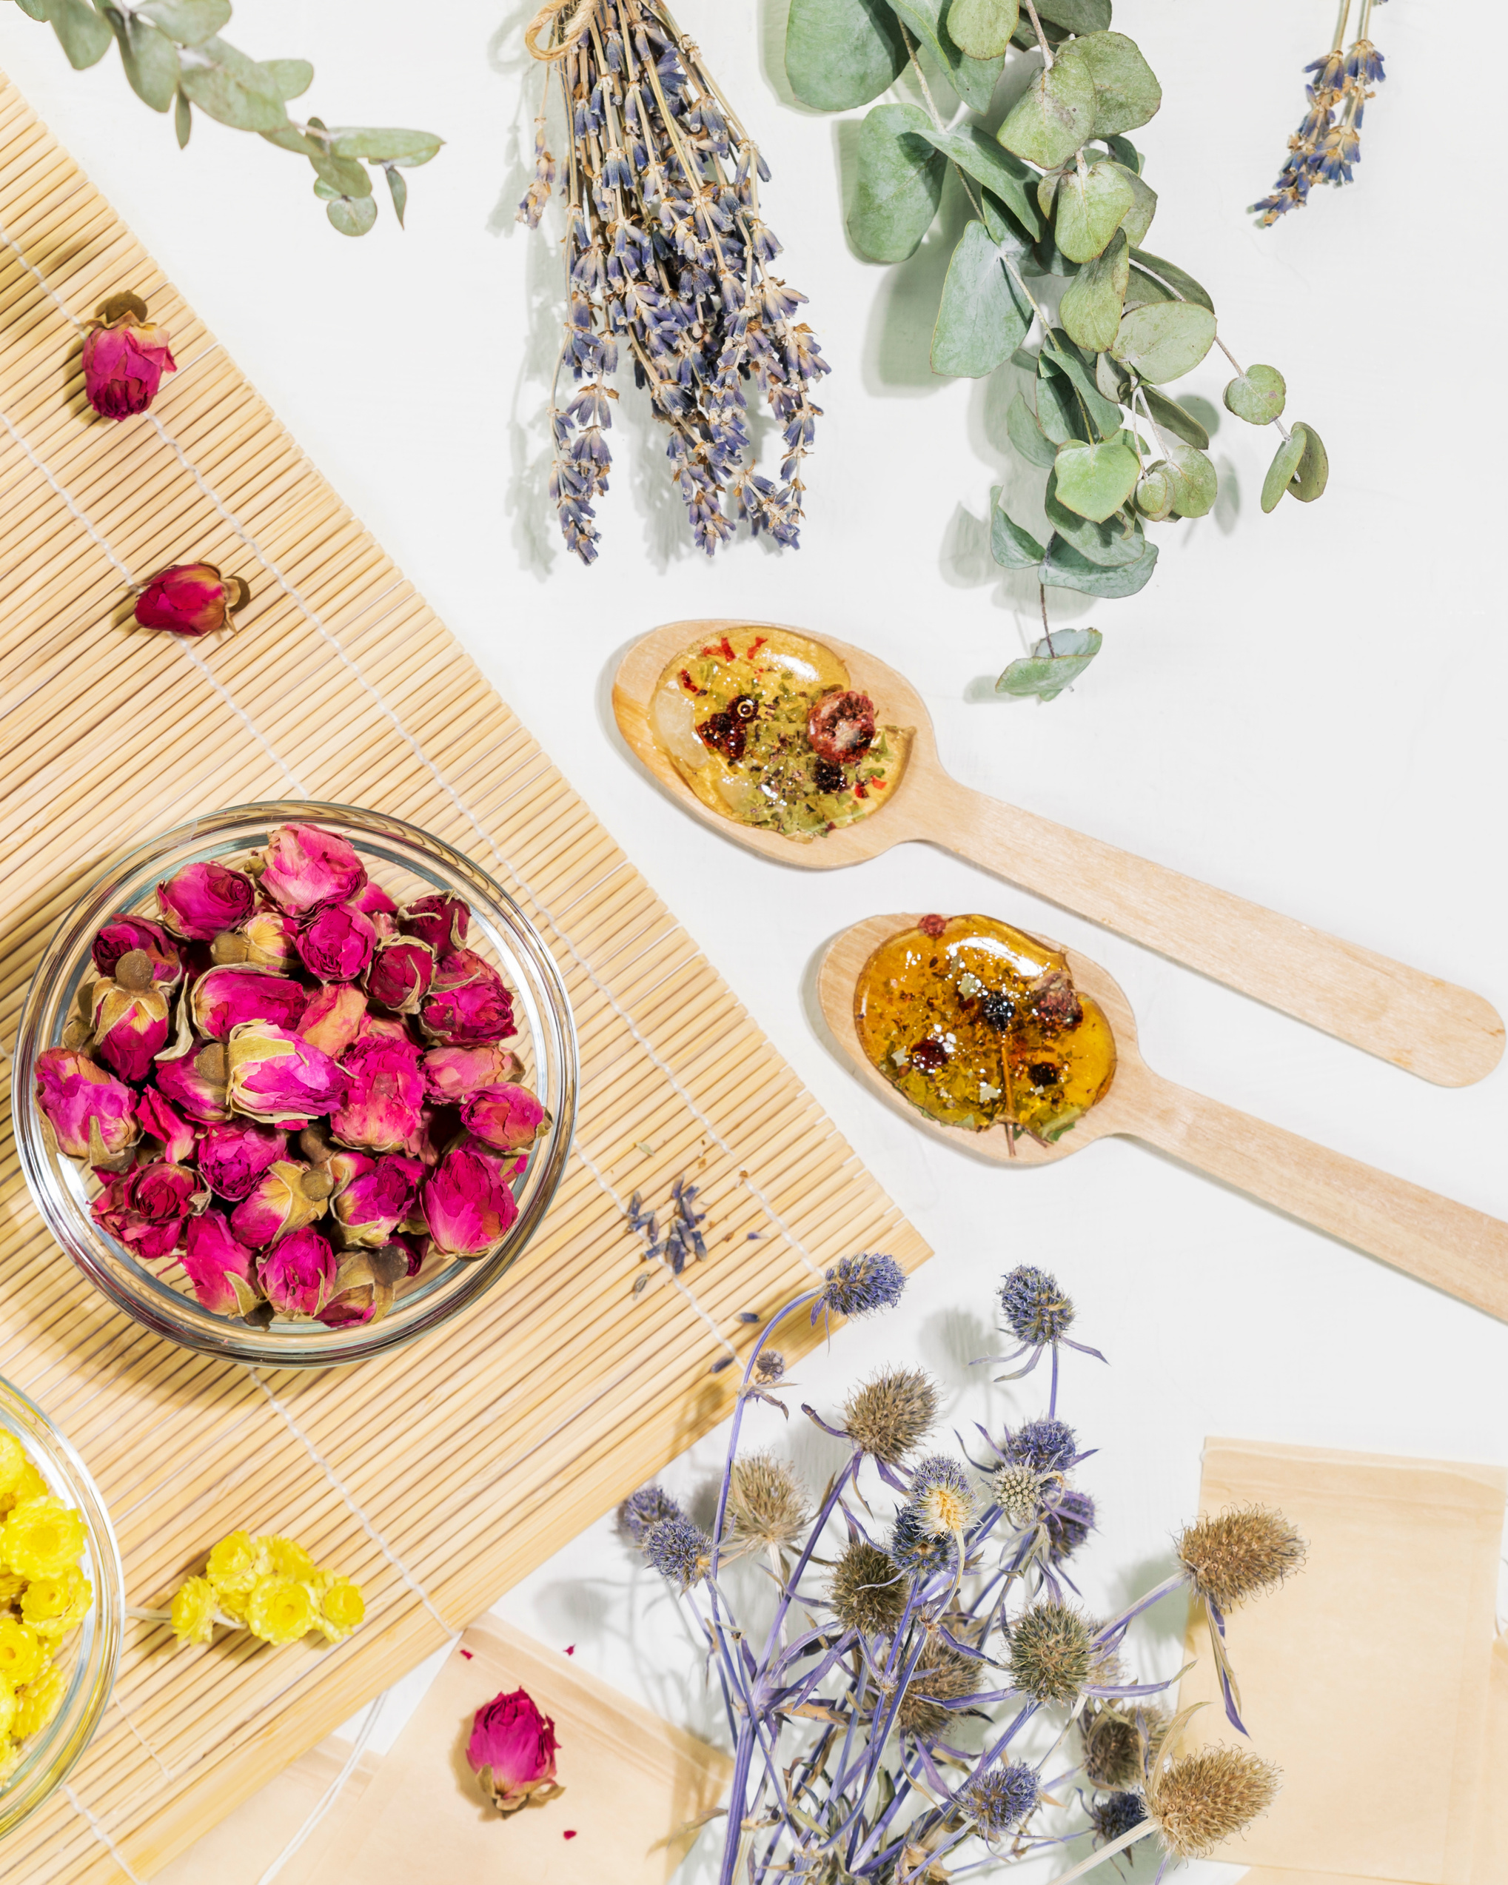

3.概要
ハーブティー君
・気分などに合わせたハーブティーを見れる
・お気に入りの調合を保存していつでも見れる
・コレクション機能で共有することができる
・体の悩み別で調合を調べることもできる

Slide 7
4.ユーザー
ターゲットユーザー
パソコン作業が多い人
エンジニア
椅子に座って作業する人が多い人
ハンドメイド作家

Slide 8
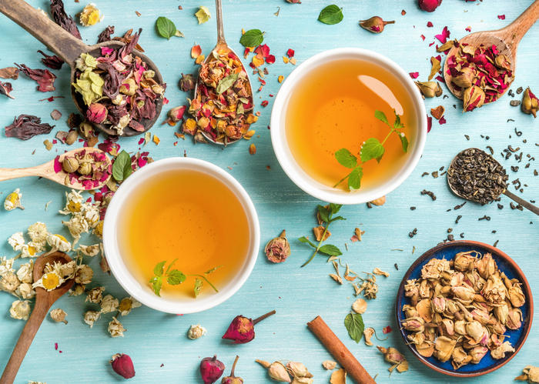
5.使用技術

Slide 9
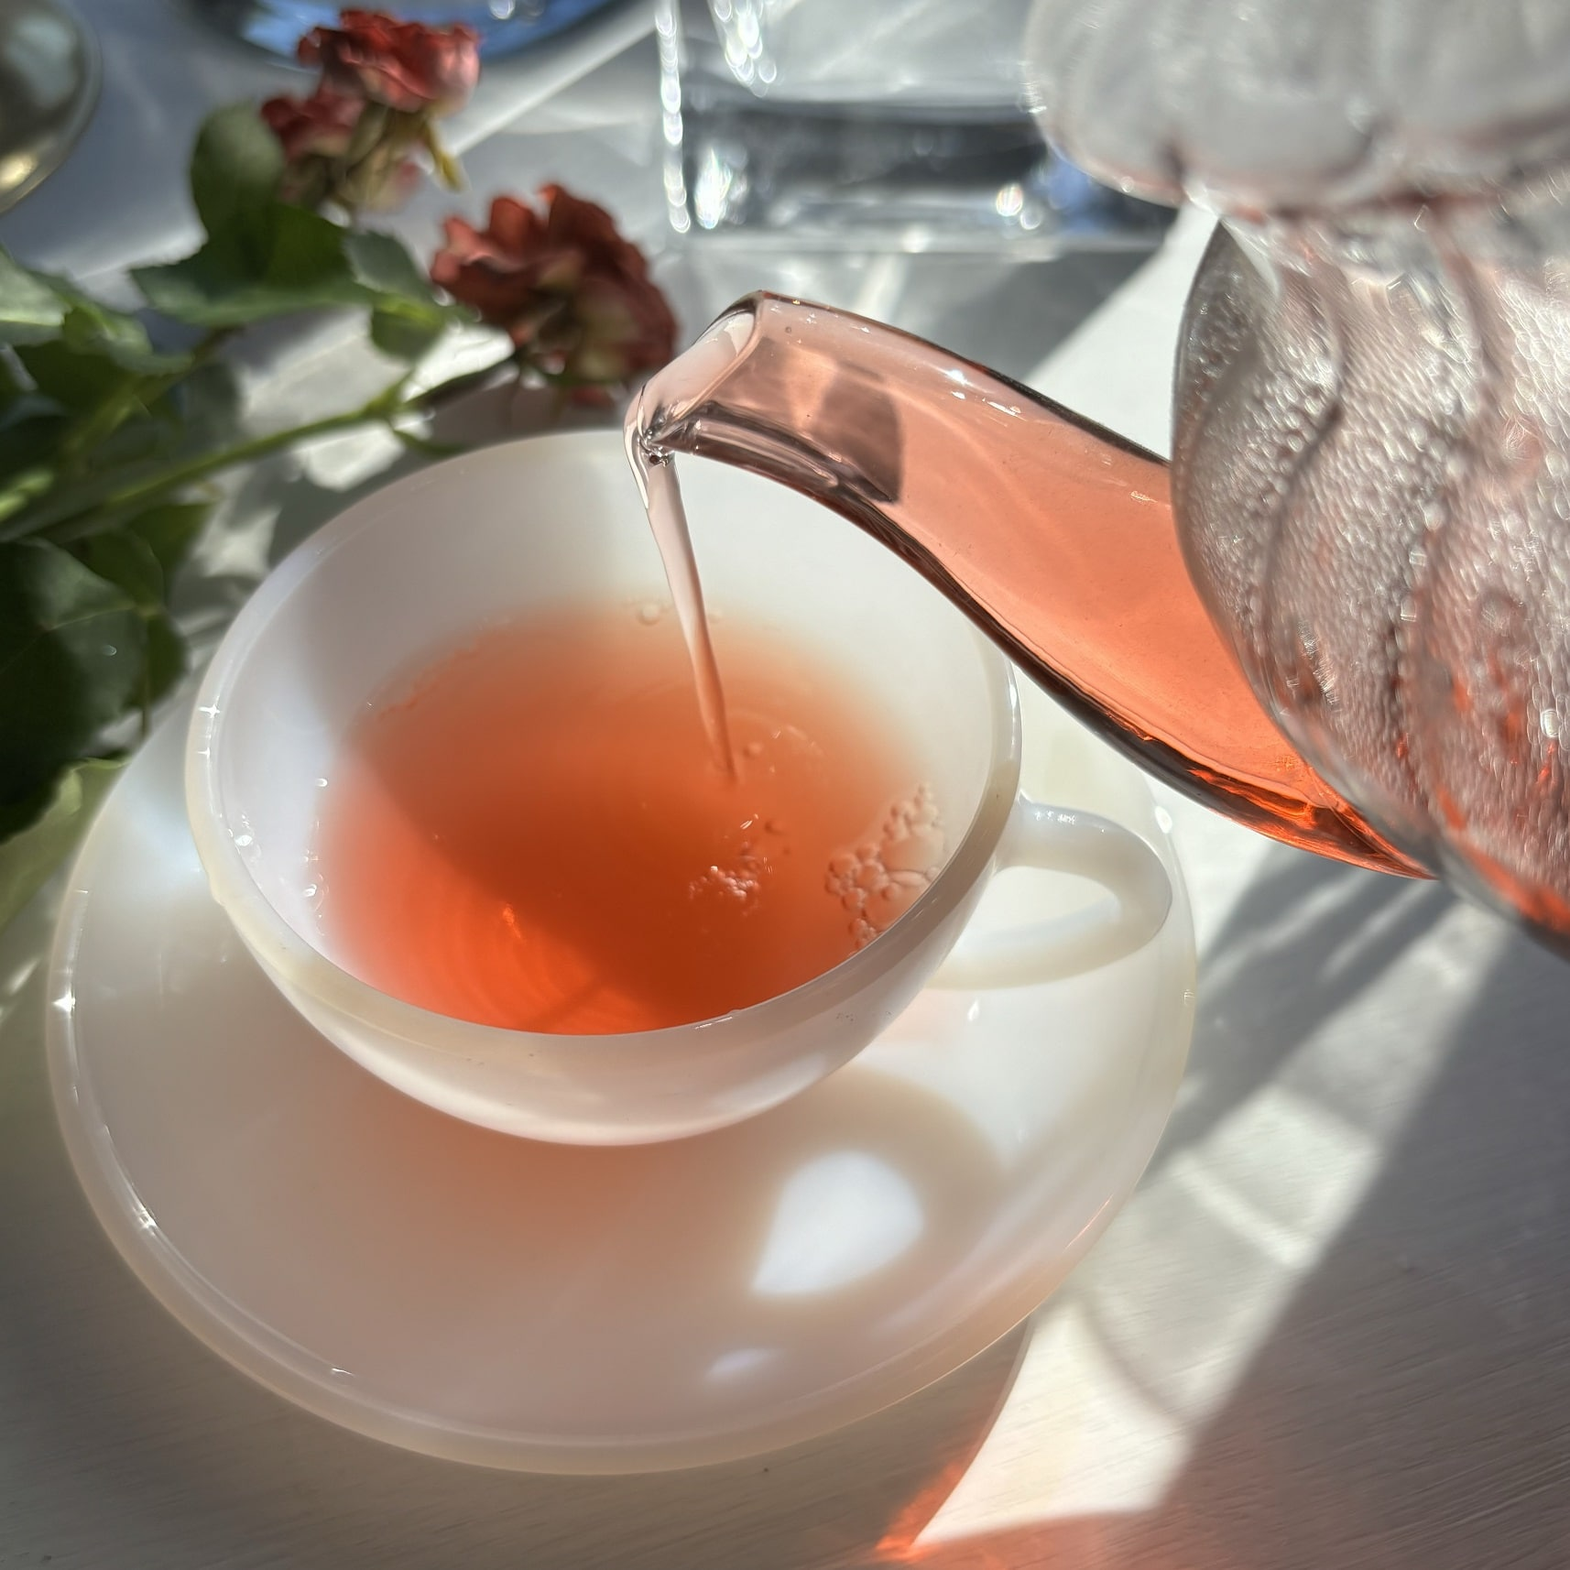
6.仕様

Slide 10
6.仕様

Slide 11

実機

Slide 12
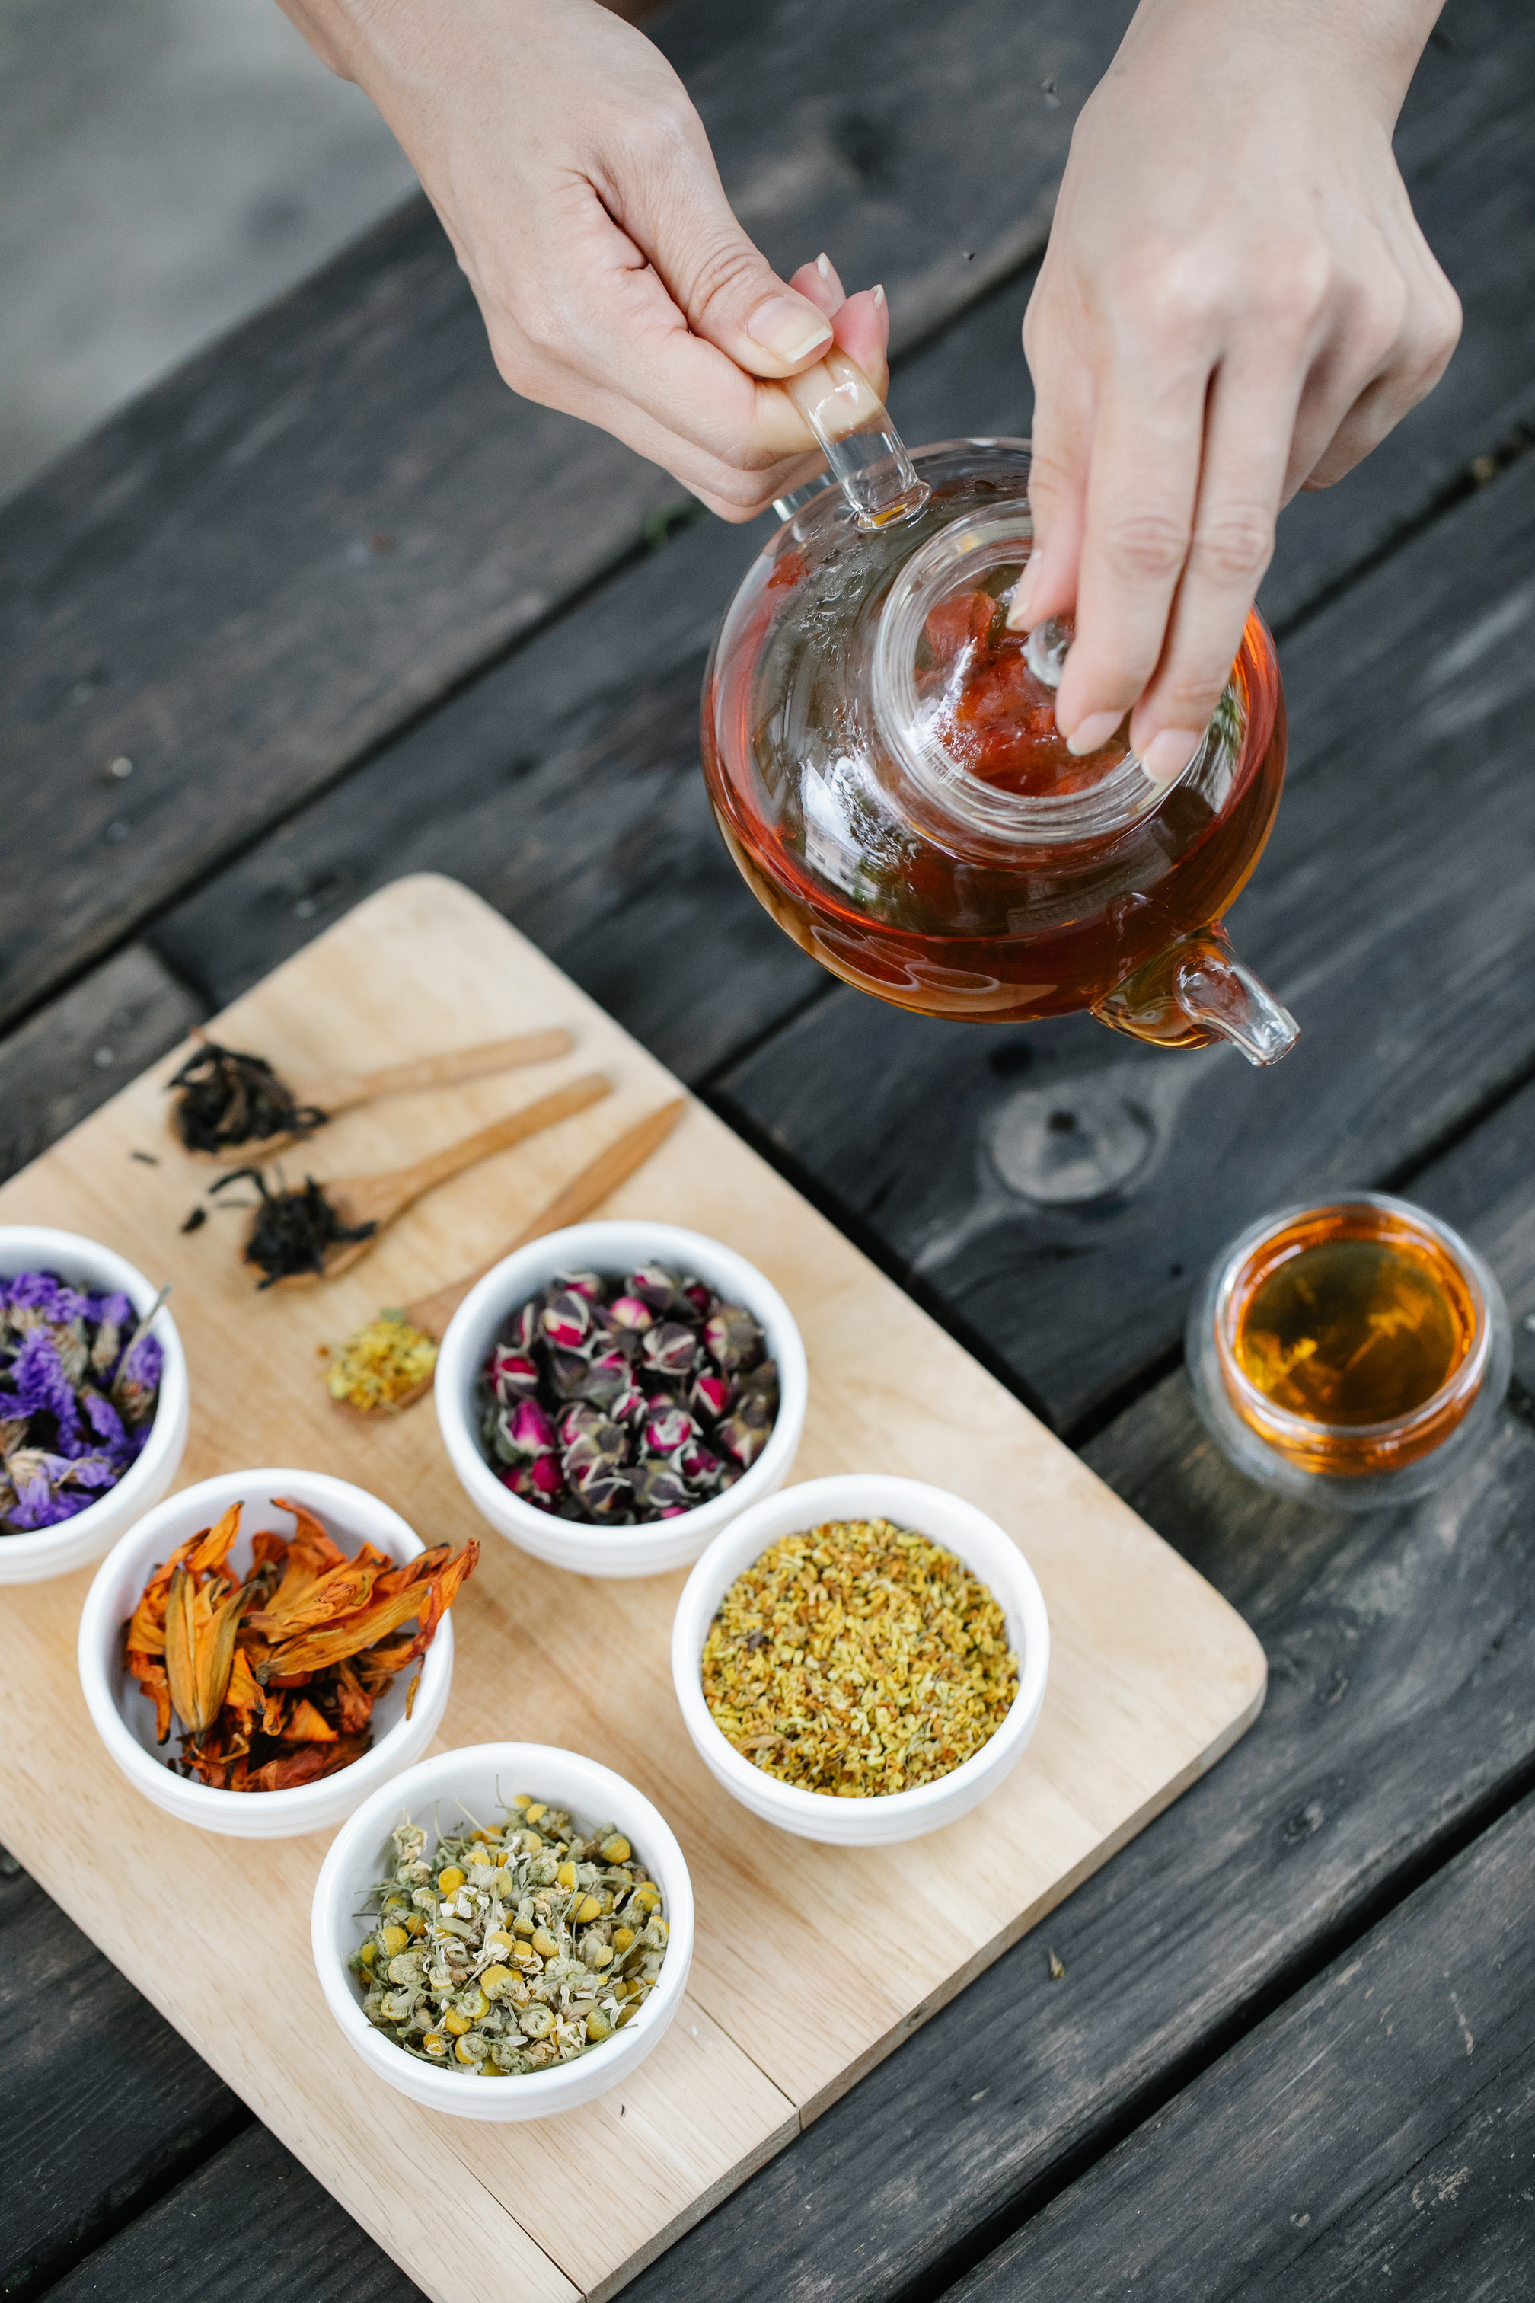
8.感想

Slide 13

ご清聴
ありがとうございました

Slide 14

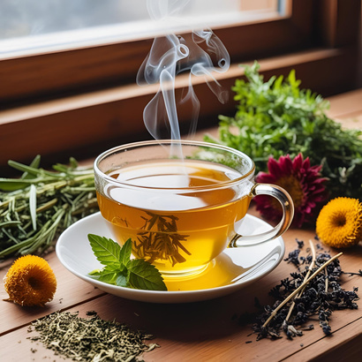


素材ページ

